Slide 1
Konzervace nástěnných maleb
C6190 Chemie a metodiky konzervování předmětů z anorganických materiálů II
Eva Zikmundová, 2022

Slide 2
Nástěnné malby
nástěnná malba
jakékoli dílo, jehož podklad tvoří přímo stěna či strop, a je tedy neoddělitelnou součástí stavby
Jeskynní malby
jedna z nejstarších forem uměleckého projevu
datace radiokarbonovou metodou – principem je pokles aktivity ¹⁴C vlivem radioaktivní přeměny od momentu, kdy dojde k přerušení obnovy z okolí

Slide 3
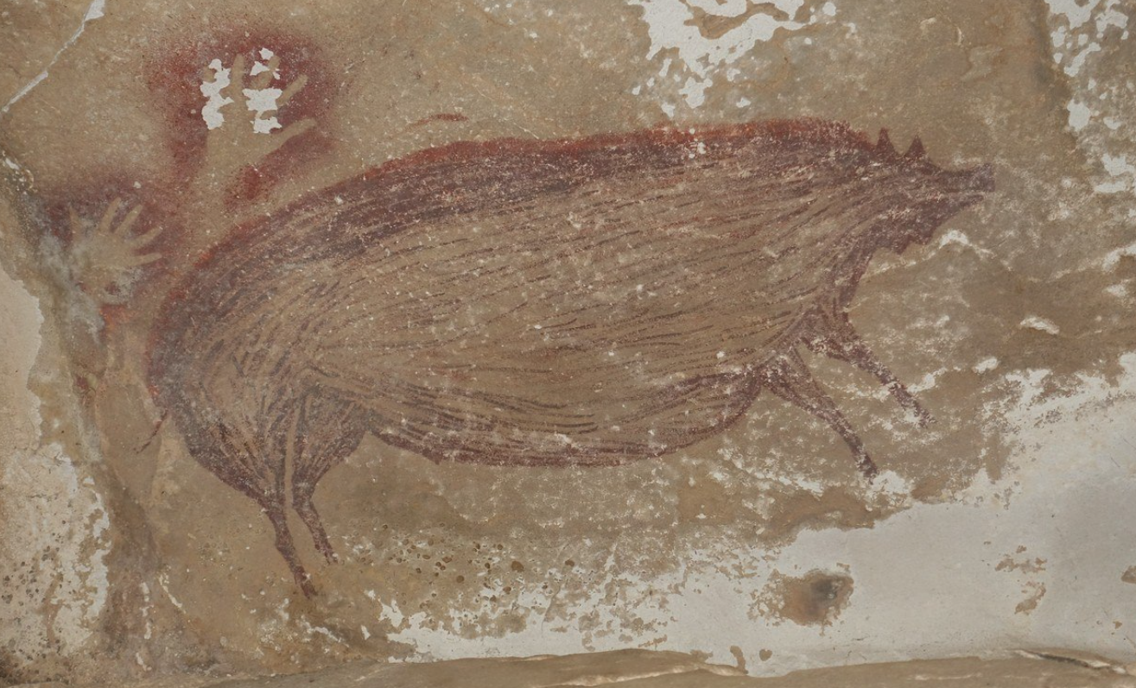
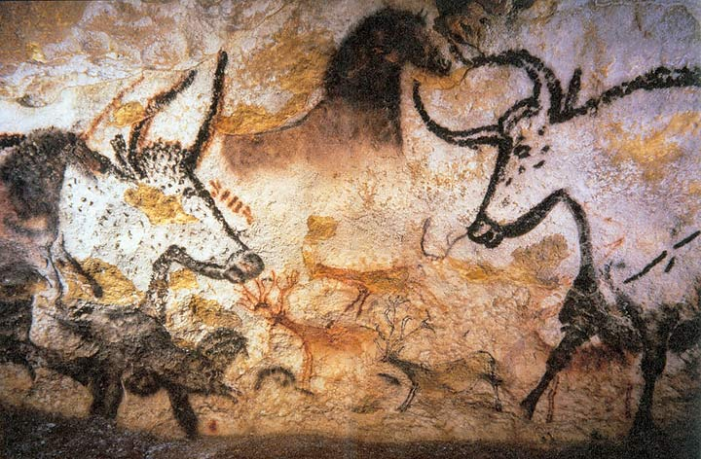
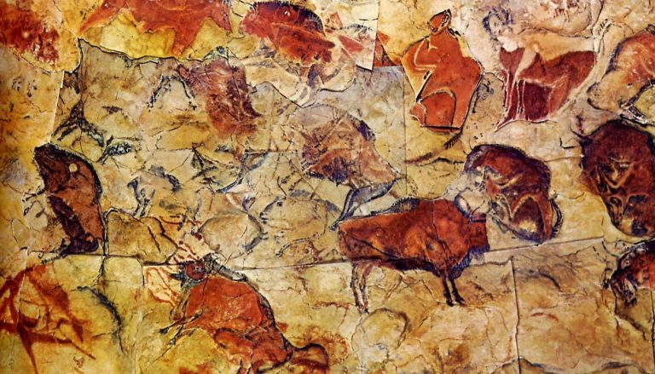
Pravěk
Jeskynní malby
nejstarší na světě: ostrov Sulawesi, Indonésie (45 000 př.n.l.)
nejznámější naleziště v Evropě: Lascaux (15 000 př.n.l.), La Grotte Chauvet (> 28 000 př.n.l.), Altamira (35 000 př.n.l.) - všechny jeskyně jsou dostupné návštěvníkům pouze ve formě kopií
https://www.youtube.com/watch?v=3OLaNtKoJFk
Jeskynní malby z ostrova Sulawesi [1] Lascaux [2] a Altamiry [3]
Notes:
Zjistit, jak jsou udělané ty kopie

Slide 4
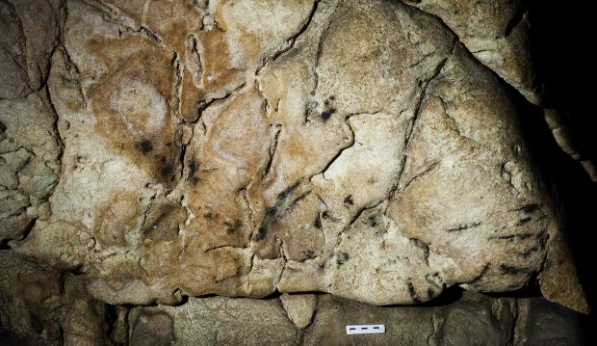
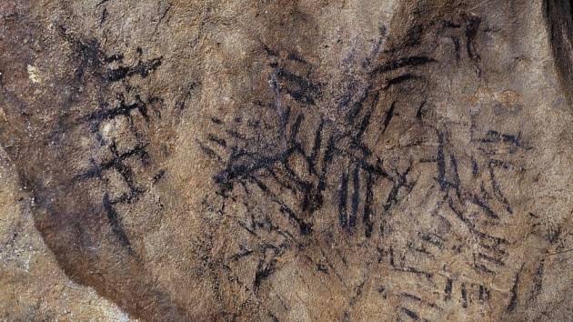
Pravěk
Jeskynní malby
nejstarší u nás: Kateřinská jeskyně (7000 př.n.l.),
Býčí skála (5200 př.n.l.)
Geometrické jeskynní malby z Kateřinské jeskyně na útvaru zvaném mozek [4] a z Býčí skály [5]

Slide 5
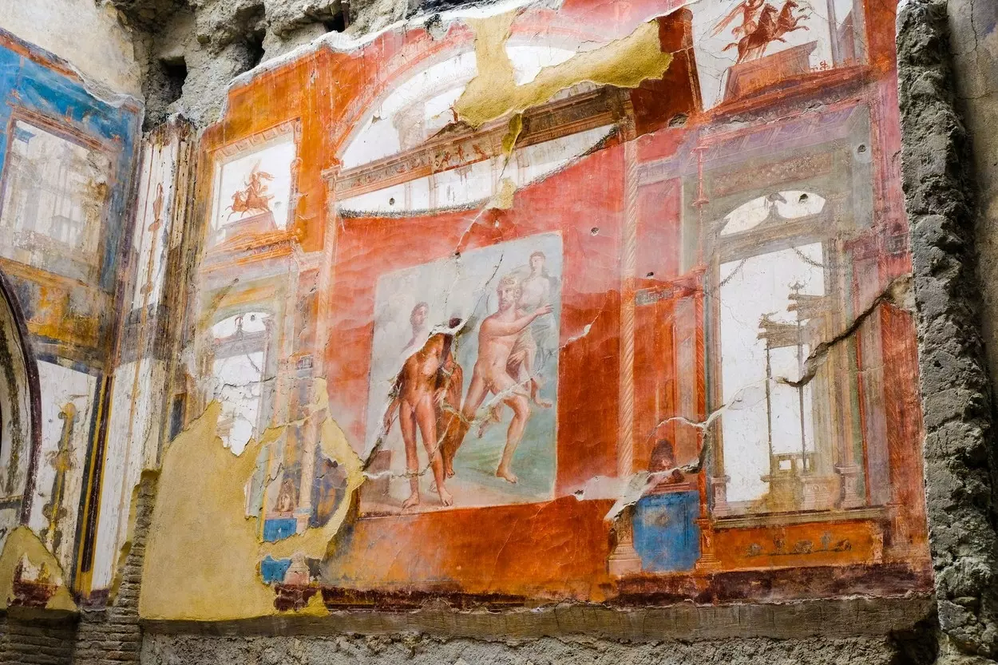
Starověk
hrobky starověkého Egypta
antické malby v Pompejích a Herculaneu nebo v minojských palácích (Knossos, Kréta)
Nástěnné malby zachované v Herculaneu [6]

Slide 6
Techniky nástěnné malby
technika (fresco al) secco
malba na suchou omítku pigmenty s pojivem rozpuštěným ve vodě (klih, žloutek, bílek), méně odolná
tempera – klihovo-křídový nebo sádrový podklad
enkaustika – malba voskovými barvami za horka, bez úpravy podkladu, pojivem byla směs včelího vosku s přyskyřičným balzámem (směs pryskyřice a terpentýnu)
olejomalba – nepříliš vhodná, podklad nutno penetrovat (ethanolový roztok šelaku, vodný roztok kaseinu), poté podkladový nátěr bílou barvou (olovnatá běloba), který se přebrousil

Slide 7
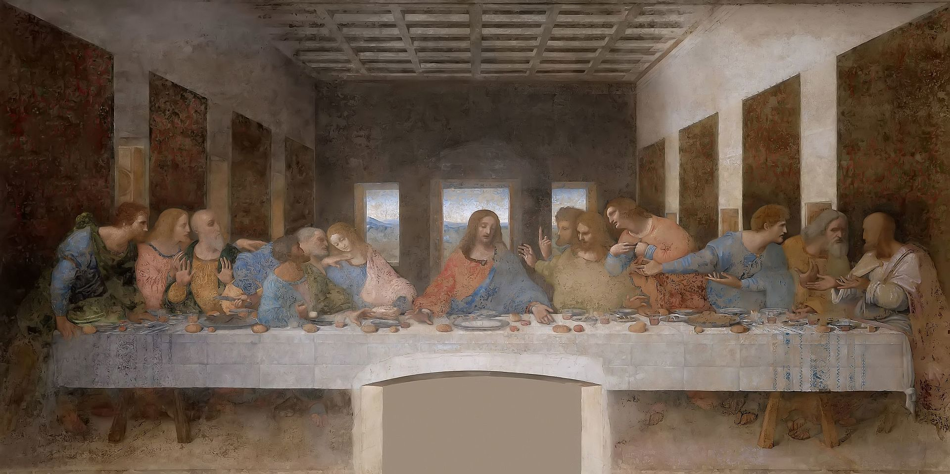
Techniky nástěnné malby
technika (fresco al) secco
Poslední večeře, Santa Maria delle Grazie, Miláno, Leonardo da Vinci; tempera [7]

Slide 8
Techniky nástěnné malby
technika (buon) fresco
na vrstvu hrubší omítky (tzv. arriccio) se nanáší svrchní vrstva (Ca(OH)₂, tzv. intonaco)
do ještě vlhkého intonaca se poté nanáší pigmenty dispergované ve vodě; odolné v alkalickém prostředí
malba s omítkou poté společně vysychá za tvorby CaCO₃ (je pojivem malby) a stává se její neoddělitelnou součástí
při malbě velkých ploch si umělci připravovali vždy část (velikost dle náročnosti), kterou byli schopni zpracovat najednou (tzv. giornata), aby nedocházelo k předčasnému vysychání podkladové omítky
přípravnou malbu (sinopii) si malíř rozvrhl už do arriccia uhlem a červenou hlinkou
největší rozmach v Itálii ve středověku a renesanci
Notes:
Červená Hlinka z přístavu Sinope -> název přípravné kresby

Slide 9
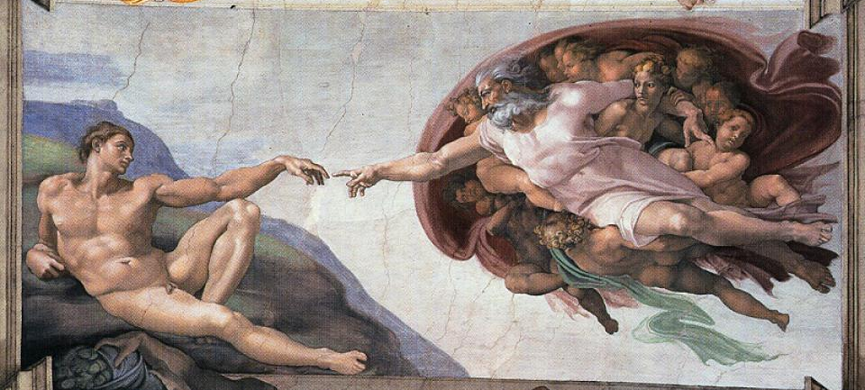
Techniky nástěnné malby
technika (buon) fresco
Stvoření Adama, strop Sixtinské kaple, Michelangelo Buonarotti [8]

Slide 10
Techniky nástěnné malby
Další techniky nástěnné malby
malba vápennými barvami (kalkmalerei)
freska s použitím vápenného mléka
freska s vápenným nátěrem
vápenné secco
marouflage
malba barvami pojenými vodním sklem
malba barvami pojenými ethylsilikátem (organokřemičitany)
akryl
sgrafito
chiaroscuro (grisaj)
imitace mramoru
Notes:
Červená Hlinka z přístavu Sinope -> název přípravné kresby

Slide 11
Nástěnné malby
Varianty výskytu nástěnných maleb ze středověku
vzácně dochované malby bez přemaleb
dochované malby s mladšími přemalbami
malby překryté omítkou (otázka její historické hodnoty) nebo mladšími, historicky méně hodnotnými přemalbami
malby překryté mladšími, ale historicky hodnotnými malbami, např. z baroka
výjimečně několik vrstev středověkých maleb téměř rovnocenné umělecké hodnoty (např. dvojitá freska ze 14. století v kostele Obětování panny Marie v Českých Budějovicích)
Dvojitá freska [9]

Slide 12
Degradace
degradace nástěnných maleb úzce souvisí s osudem staveb, jejichž součástí jsou
degradace a preventivní i sanační konzervace jsou výrazně ovlivněny tím, že jsou nástěnné malby neoddělitelné od svého podkladu
Degradační faktory
vnitřní – dané vlastnostmi použitých materiálů a technologií
vnější – dané vlivy okolí

Slide 13
DegradaČní faktory
použití chybných technologií a materiálů
heterogenní podklad – cihlový/kamenný, různá prodyšnost a tepelná vodivost → vznik tepelných mostů (kondenzace vodních par v chladnějších oblastech)
zanedbání přípravy podkladu – tvorba vzduchových kapes, delaminace
nadbytek vápna – praskání, delaminace, nedostatek vápna – drolení
špatné zpracování omítek – vznik prasklin z důvodu nedostatečného navlhčení podkladu nebo nanesení omítky v příliš tlusté vrstvě (intonaco maximálně několik mm), jemné omítky navíc vyžadují zhutnění hladítkem
nevhodné pigmenty – málo světlostálé, neodolné v alkalickém prostředí, neodolné ve znečištěném ovzduší (např. modrý azurit hydratuje na zelený malachit, olovnatá běloba oxiduje na černý oxid olovičitý, červená rumělka vlivem světla a vlhkosti mění krystalickou modifikaci na černý metacinabarit)
nadbytek organických pojiv – tvorba neprodyšného filmu → delaminace, organická pojiva také žloutnou (fotooxidace) a snadno podléhají biologickému napadení

Slide 14
Degradační faktory
vlhkost
nejvyšší tolerovatelná vlhkost zdiva s nástěnnou malbou je 2 – 5 %
zdroje: zatékající vlhkost - např. z poškozené střešní krytiny, vsakování dešťové vody do stěn, vzlínání ze základů staveb, kondenzace vlhkosti v uzavřeném prostoru – např. vydechovaná pára
rizika: poškození mrazem, transport a krystalizace vodorozpustných solí (krystalizační a hydratační tlaky), tvorba krust
kyselé deště – tvorba krust, vymývání karbonátového pojiva z povrchových vrstev omítky, tvorba dešťových splavů (po odpadení krusty)
znečištění atmosféry – prachové depozice, emise plynů a produkty jejich fyzikálně-chemických změn; sloučeniny uhlíku, dusíku, síry

Slide 15
Degradační faktory
teplota
extrémní teploty – požár, zdroje tepla (krby kamna, komíny), světelné zdroje, fasády na jižní straně; urychlují korozní procesy, přesychání organického pojiv, dehydradace solí a následné hydratační tlaky, barevné změny pigment
teplotní výkyvy – vznik teplotního gradientu, u heterogenních materiálů vznik napětí i na rozhraní různých fází → u nástěnných maleb silná destrukce

Slide 16
Degradační faktory
biokoroze – živé organismy od mikroskopických po velké (např. strom prorůstající zdivem), rostlinné i živočišné
biodegradace zavlhčených maleb mikroorganismy
plesnivění organických pojiv, houby prorůstající skrze zdivo, řasy na povrchu
živočichové – mechanické poškození pohybem, stavění hnízd, kontaminace trusem (zdroj solí, především nitrátů)

Slide 17
Degradační faktory
světlo
změny barevnosti
IR složka může způsobovat lokální přehřátí – odlupování barevné vrstvy vlivem rozdílné tepelné roztažnosti pojiv a pigmentů
UV složka způsobuje blednutí organických barviv a oxidaci (žloutnutí a křehnutí) organických pojiv
mechanické působení
poškození vlivem přírodního působení/katastrofy nebo vlivem činností člověka
nárazy větších těles (kameny, střely)
nárazy jemných částic (abraze větrem)
otěr
tlakové vlny
vibrace

Slide 18
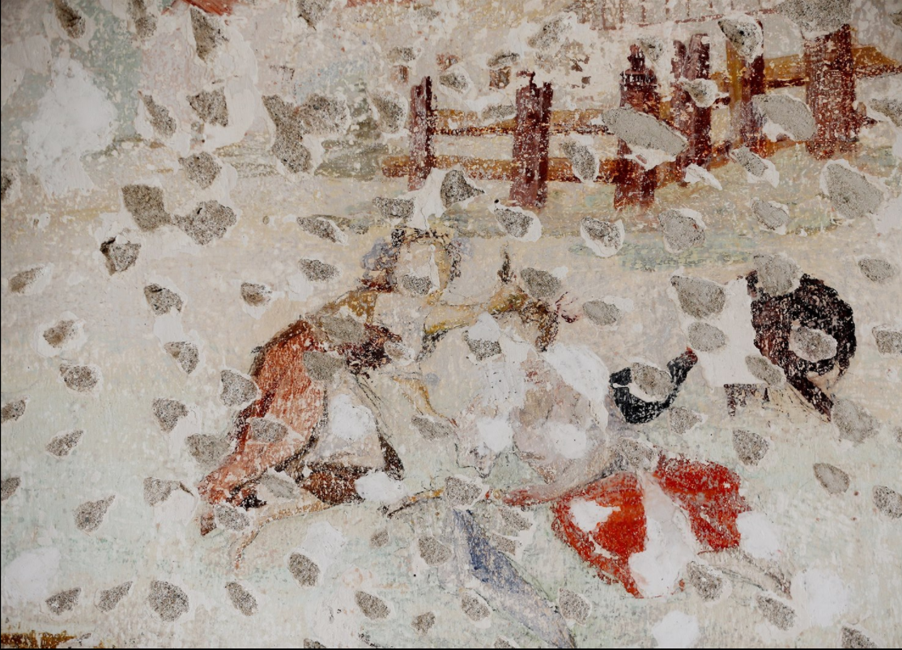
Degradační faktory
poškození související se změnou účelu budovy, na jejíchž stěnách se nachází
neodborné opravy, překrytí jinými vrstvami (omítky, mladší přemalby) a jejich nešetrné odstranění
použití nevhodných konzervátorských prostředků (čištění, ochranné vrstvy, apod.)
Nástěnná malba s motivy venkovských výjevů z hradu Veveří poškozená tzv. pekováním [10]

Slide 19
Degradace
Nevhodné restaurátorské zásahy
konsolidace syntetickými polymery
hojně užívané od 60. let, nízká cena, snadná aplikace, rychlý a efektivní účinek, estetické hledisko (po aplikaci), měly být odolné vnějšímu prostředí a mikroorganismům, reverzibilní (údajně pomocí rozpouštědel použitých při aplikaci)
nejčastěji používanými syntetickými konsolidanty byly Paraloid, PvAlk a PvAc
výzkumy stárnutí polymerů z 90. let prokázaly degradaci zahrnující žloutnutí, tmavnutí, ztrátu průhlednosti, zvýšenou viskozitu, zadržování prachu, tvorbu nepropustné vrstvy, problémy s odstraněním
v současnosti konsolidace pomocí derivátů celulózy, organokřemičitanů

Slide 20
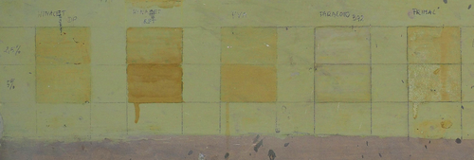
Degradace
Nevhodné restaurátorské zásahy – kostel sv. Mikuláše, Skrzydlna
konsolidace syntetickými polymery – barevná změna
Zkouška syntetických konsolidantů na monochromatické malbě z 20. stol. (kostel sv. Mikuláše, Skrzydlna, Polsko): PvAc ve vodní disperzi, PvAc v ethanolu, PvAlk ve vodě, kopolymer ethylmethakrylátu a methylakrylátu v toluenu s přídavkem acetonu, kopolymer ethylmethakrylátu a methylakrylátu ve vodní disperzi [11]

Slide 21
Degradace
Nevhodné restaurátorské zásahy – Sixtinská kaple
další historické konzervátorské zásahy
čištění střídkou chleba, navlhčeným látkovým hadrem, houbou namočenou ve víně
klih k rozjasnění barev rozpuštěný za studena v octu – kromě zmiňovaného odlupování malby tvořil klih i živnou půdu pro růst plísní
retuše a přemalby různé kvality, za použití tempery nebo olejových barev, zejména v tmavých až černých odstínech
konsolidace klihem
vlivem ošetření nástěnné malby klihem docházelo k odprýskávání drobných šupinek, a vrstva klihu také ztmavla
klih byl prokazatelně dodán sekundárně (pravděpodobně při restaurování v 18. století), protože se pod ním vyskytovaly prachové depozity a krystalizované soli
Notes:
Nevhodné restaurátorské zásahy – Sixtinská kaple
čištění provedeno vodou, roztokem uhličitanu amonného, uhličitanu sodného, Desogenu a karboxymethylcelulózy ve vodě (2-4 minuty), poté opět vodou s následnými pravidelnými oplachy po dobu několika měsíců
části nástěnných maleb zhotovených metodou secco byly opatřeny vrstvou 5% Paraloidu B72, který byl následně odstraněn pomocí odpovídajícího rozpouštědla a japonského papíru, a tyto části byly čištěny organickými rozpouštědly
další historické konzervátorské zásahy
čištění střídkou chleba, navlhčeným látkovým hadrem, houbou namočenou ve víně
klih k rozjasnění barev rozpuštěný za studena v octu – kromě zmiňovaného odlupování malby tvořil klih i živnou půdu pro růst plísní
retuše a přemalby různé kvality, za použití tempery nebo olejových barev, zejména v tmavých až černých odstínech

Slide 22
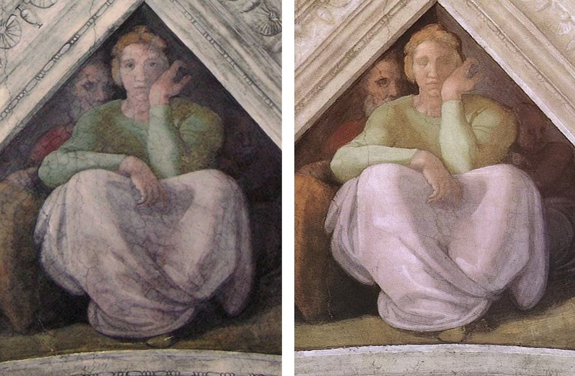
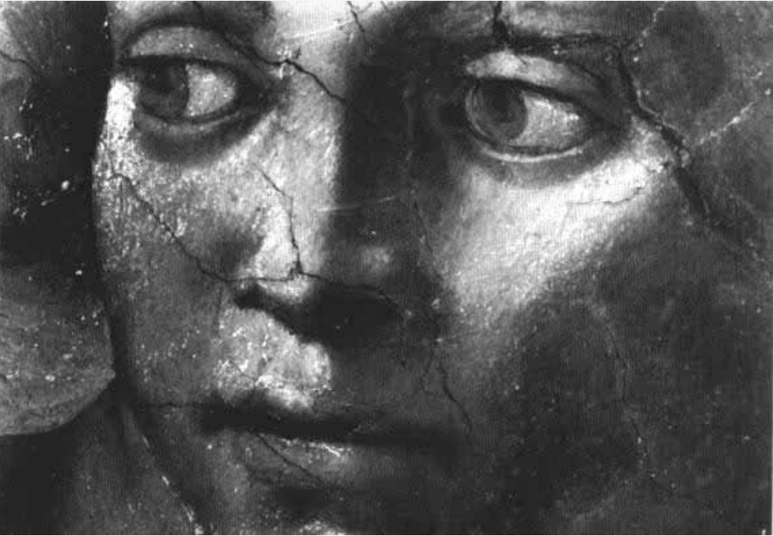
Degradace
Nevhodné restaurátorské zásahy – Sixtinská kaple
čištění provedeno vodou, roztokem uhličitanu amonného, uhličitanu sodného, Desogenu a karboxymethylcelulózy ve vodě (2-4 minuty), poté opět vodou s následnými pravidelnými oplachy po dobu několika měsíců
části nástěnných maleb zhotovených metodou secco byly opatřeny vrstvou 5% Paraloidu B72, který byl následně odstraněn pomocí odpovídajícího rozpouštědla a japonského papíru, a tyto části byly čištěny organickými rozpouštědly
VELMI DISKUTOVANÝ A KRITIZOVANÝ ZÁSAH!
Sixtinská kaple, Michelangelo Buonarotti; odlupování malby v důsledku poškození klihem [12]
Sixtinská kaple, Michelangelo Buonarotti; u některých postav zmizely oči [13]

Slide 23
Průzkum nástěnných maleb
cíle průzkumu
stav a příčiny poškození, včetně zjištění stavu celé budovy
technika malby a materiálové složení
rozsah malby (jedná-li se o malbu nově objevenou)
řádná dokumentace – u cenných a rozsáhlých maleb je vhodné přesné zaměření (např. fotogrammetricky)
zavlhčení a zasolení omítky a zdiva
fyzikální poškození – praskliny, odlupování, sprašování barevné vrstvy/omítky, případné ztráty
znečištění, přemalby a předchozí restaurátorské zásahy

Slide 24
Průzkum nástěnných maleb
Průzkum
zavlhčení a zasolení omítky a zdiva
orientačně kapacitním příložným vlhkoměrem, v případě podezření gravimetricky na odebraném vzorku
měření nutno opakovat během roku (sezónní výkyvy)
stanovení obsahu Cl⁻, SO₄²⁻, NO₃⁻ - ISE, gravimetricky, titračně
stav omítek a barevné vrstvy
vizuálně, poklepem (dutiny), sondy do hloubky podkladového zdiva
analytické techniky – mikroskopie, mikropetrografie, SEM-EDS, infračervená spektrometrie, chromatografické metody, termogravimetrie, diferenční termická analýza, rentgenová difrakční analýza, granulometrie, apod.

Slide 25
Materiálový průzkum
Kostel sv. Havla v Kuřívodech
v roce 2013 byly objeveny jednodušší malby z 13. století a figurální výzdoba z počátku 14. století
kostel téměř zchátral po odsunu Němců, následném začlenění Kuřívod do vojenského prostoru a přítomností sovětské armády
materiálový průzkum pomocí ručního XRF, mikro-Ramanovy spektrometrie a práškové difrakce
zjištěn teprve druhý případ úmyslného použití krokoitu (PbCrO₄) jako žlutého pigment v Evropě
objeven také pigment mimetit (Pb₅(AsO₄)₃Cl), jehož použití v Evropské malbě nebylo dosud popsáno → degradační produkt realgaru As₄S₄/auripigmentu As₂S₃ a minia Pb₃O₄

Slide 26
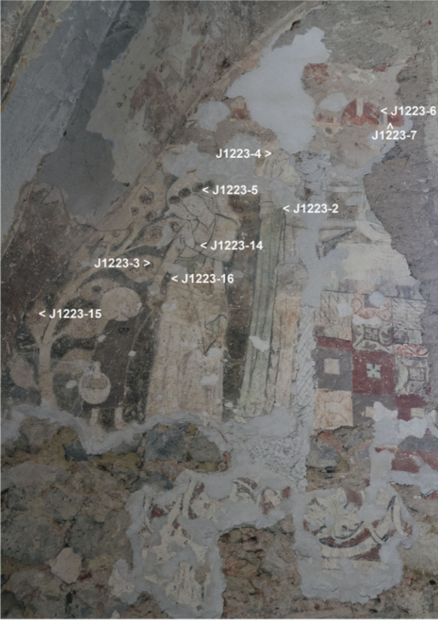
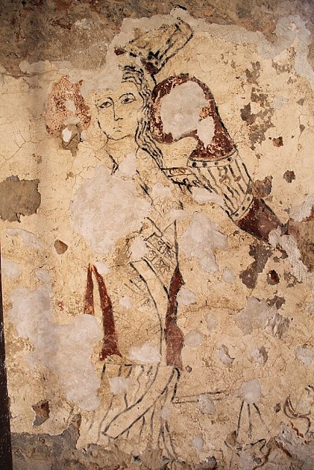
Materiálový průzkum
Kostel sv. Havla v Kuřívodech
Sv. Dorota s Ježíškem a částečně zachovalá scéna Obětování v chrámu s vyznačenými body odběru vzorků [15]
Archanděl Michael [14]

Slide 27
Preventivní konzervace
v závislosti na umístění nástěnných maleb může být složité udržovat optimální podmínky
monitoring pomocí dataloggerů
RV = 45-60 %, t = 18-20 °C, bez výkyvů
nutnost zabránit zatékání, neumisťovat zdroje sálavého tepla
u maleb s obsahem organických složek nutná regulace osvětlení

Slide 28
Sanační konzervace
možnosti konzervace a restaurování
čištění a konsolidace, bez snímání přemaleb a retuší
čištění, konsolidace a snímání přemaleb, bez retuší
čištění, konsolidace, snímání přemaleb a lokální retuše
zalíčení malby a provedení restaurátorské kopie
transfer – dle Charty restaurování není přípustné, pokud se nejedná o jedinou možnost záchrany díla (např. v případě, že původní místo bylo zničeno)
dočasný transfer – úprava podložky a následné vrácení malby na původní místo
preparace maleb – odkrývání jednotlivých vrstev maleb a jejich následná prezentace
katedrála Notre Dames des Doms, Avignon, dvě vrstvy přípravných kreseb a výsledná malba
na původním místě zachována první přípravná malba, druhá vrstva a výsledná malba jsou umístěny v Papežském paláci v Avignonu

Slide 29
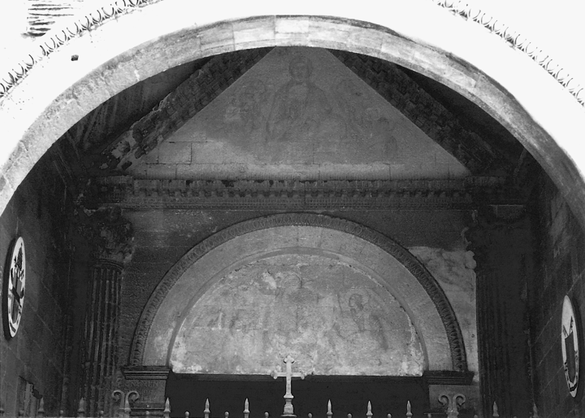
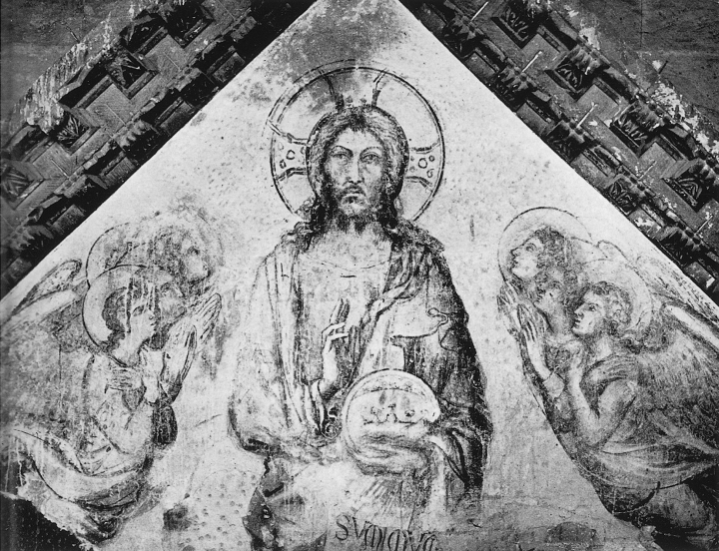
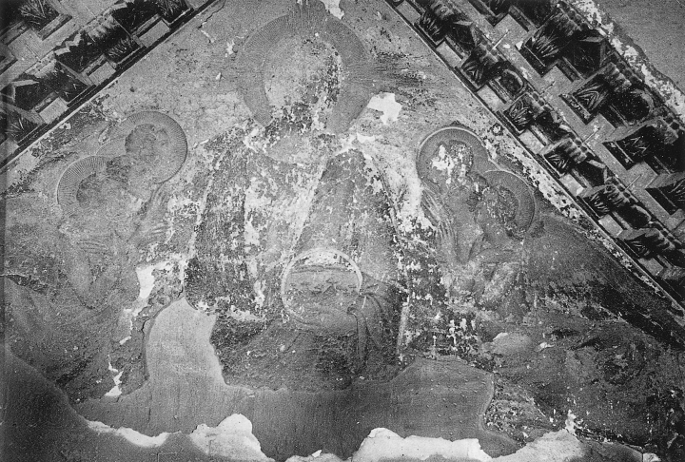
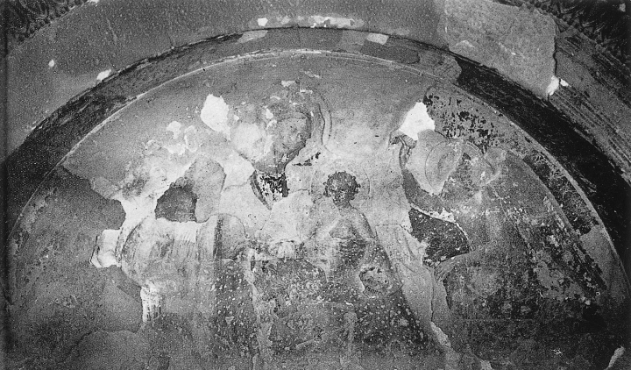
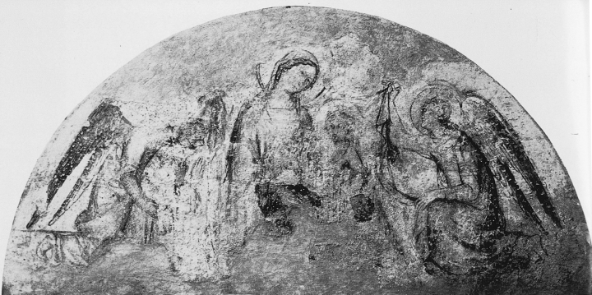
Sanační konzervace
Fresky v katedrále Notre Dames des Doms, Avignon a sejmuté vrstvy v Papežském paláci [16]

Slide 30
Sanační konzervace
Konsolidace
odlupování a tvorba šupinek v barevné vrstvě → obnova zhoršené adheze barevné vrstvy k podkladu
práškovatění barevné vrstvy v důsledku rozkladu pojiva nebo působením abrazních vlivů → obnovení soudržnosti barevné vrstvy
obnovení hladkosti povrchu pro dosažení původního vzhledu malby
obnova zhoršených mechanických vlastností podložní omítky (ztráta soudržnosti nebo adheze k podkladu)
přechodné zabezpečení barevné vrstvy

Slide 31
Sanační konzervace
Konsolidace
požadované vlastnosti konsolidantu
dobrá schopnost penetrace do porézních systémů (prostředky s nižší viskozitou)
bezbarvý a barevně stálý, netvoří lesklý film, nemění vzhled malby
stabilní vůči degradačním faktorům
fyzikální vlastnosti konsolidovaného materiálu by se měly blížit vlastnostem původního materiálu
inertní vůči složkám malby
zdravotně a ekologicky nezávadný
snadno zpracovatelný a aplikovatelný
způsoby aplikace
bodově – injekční stříkačkou pod šupinky nebo do trhlin
plošně – nátěrem nebo nástřikem na povrch malby chráněný japonským papírem nebo netkanou textilií

Slide 32
Sanační konzervace
Konsolidanty
vápenná voda – čirý roztok Ca(OH)₂, málo účinná, špatná penetrace → nutno aplikovat mnohokrát, riziko zavlhčení podkladu a mobilizace solí, vysoká alkalinita
suspenze Ca(OH)₂ - obvykle v organických rozpouštědlech, vyšší koncentrace účinné látky, nedochází k zavlhčení a mobilizaci solí
barytová voda – roztok Ba(OH)₂, rekonverze síranu vápenatého na uhličitan vápenatý, riziko tvorby neodstranitelných povlaků, zavlhčení, vysoká alkalinita, jedovatost
vodní sklo (roztok Na₂SiO₃) – škodlivé, špatná penetrace, příliš zvyšuje pevnost, zabraňují propustnosti pro plyny a vodní páry → hrozí delaminace, riziko tvorby solí

Slide 33
Sanační konzervace
Konsolidanty
organokřemičitany (především estery kyseliny křemičité)
vytvrzují se za přítomnosti vody (hydrolyzují za vzniku SiO₂ gelu a alkoholu, který se odpaří)
SiO₂ gel má anorganický charakter, chemicky blízký křemeni
nízká viskozita i při dostatečném obsahu aktivní látky -> dobrá penetrační schopnost
nemění vzhled malby, nezhoršují propustnost
materiál před aplikací nemůže být ani příliš suchý, ani vlhký
nejsou reverzibilní
mohou mít i hydrofobizační účinek
konsolidace omítek i zpráškovatělé barevné vrstvy
nejsou vhodné pro konsolidaci barevných vrstev s vyšším obsahem organických pojiv

Slide 34
Sanační konzervace
Konsolidanty
deriváty celulózy
hydroxypropylcelulóza (Klucel) – nejpoužívanější konsolidant v oblasti nástěnných maleb, odolná vůči stárnutí, dobré optické vlastnosti, tvorba bezbarvého, pevného a pružného filmu, neutrální až mírně zásadité pH, odolnost vůči mikroorganismům, reverzibilita, zdravotné nezávadnost, nižší penetrační schopnost, citlivost na vlhkost
methylhydroxyethylcelulóza
methylcelulóza
karboxymethylcelulóza
prchavá (těkavá) pojiva – požadavky: schopnost beze zbytku sublimovat za normálních podmínek, pevné skupenství při pokojové teplotě, hydrofobita, rozpustnost v nepolárních organických rozpouštědlech, zdravotní a ekologická nezávadnost
cyklododekan – dočasná konsolidace a hydrofobizace, těká relativně pomalu, zadržování v pórech až 1 rok

Slide 35
Sanační konzervace
Konsolidanty
syntetické makromolekulární látky
akrylátové pryskyřice – poměrně odolné vůči faktorům, nízké riziko biodegradace, poměrně vysoký účinek, nevýhodou je odlišné chemické složení a vlastnosti, možná tvorba nepropustných, lesklých a ztmavujících filmů, žloutnutí vlivem fotooxidace; Paraloid B72 (kopolymer ethylmethakrylátu s methylakrylátem), v současnosti se nedoporučují a je i snaha o jejich odstranění tam, kde byly dříve použity
akrylátové disperze – dobrá odolnost vůči degradačním vlivům, výhodou je možnost ředění vodou, horší penetrace, riziko vzniku nepropustných, lesklých, ztmavujících filmů; Sokrat (styren-akrylátová disperze)

Slide 36
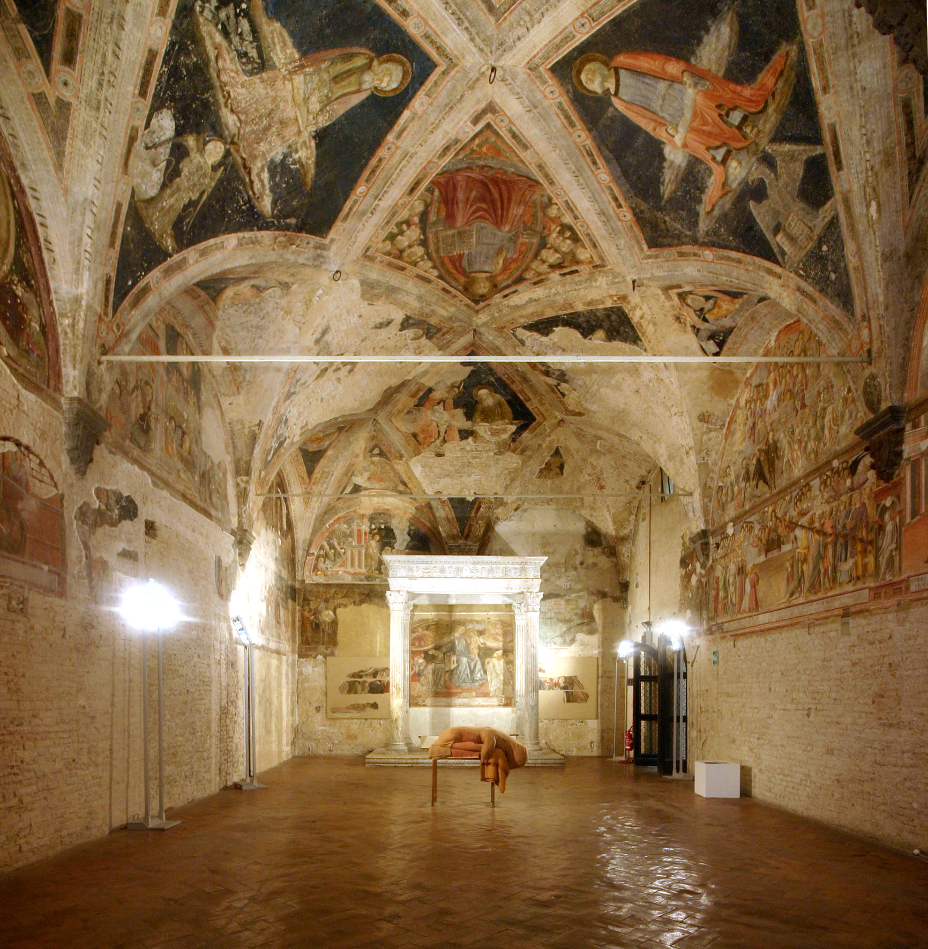
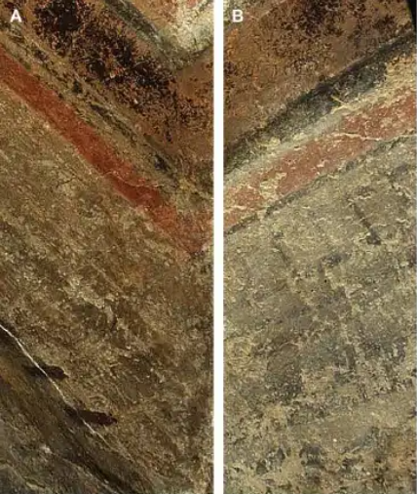
Sanační konzervace
Malby v zákristii nemocnice Santa Maria della Scala v Sieně
v 17. století všechny malby překryty silnou vrstvou hašeného vápna (scialbo)
1930 byly znovuobjeveny, asi o 40 let později byly konsolidovány akrylátovou pryskyřicí bez předchozího čištění a desalinace
stárnutí pryskyřice vedlo ke ztrátě průhlednosti, snížení paropropustnosti, proniknutí pryskyřice do zbytků scialba, což vedlo k jejich výraznému ztrvrdnutí, ztráta rozpustnosti → nutnost odstranit vrstvu konsolidantu a ztvrdlé zbytky scialba
také narušení malby vlivem vodorozpustných solí
organická rozpouštědla mohou pronikat do porézního systému malby → byl použit nanostrukturní system tvořený micelárními roztoky na bázi laurylsulfátu sodného a propylenkarbonátu
podařilo se očistit vice než 100 m² maleb
Zákristie [17]
Detail před a po čištění [18]

Slide 37
Sanační konzervace
Malby v kostele sv. Bartoloměje v Pošné
analýza pomocí SEM-EDS, FTIR, XRD
malby poškozeny pekováním → doplňky z roku 1956 s tenkou vrstvou retuší na originálním povrchu za použití materiálů odpovídajícím historickému kontextu
historické i moderní vrstvy byly již degradovány
klimatické faktory: vysoká RV a vlhkost vzlínající od země → navrženo odstranění vnějších nepropustných omítek a úprava svažitého terénu, drenáž a odvlhčování vzduchu
snaha spíše o zachování původních maleb než o kompletní restaurování
čištění neionogenním tenzidem Alvol OMK, konsolidace barevné vrstvy derivátem celulózy Klucel G, konsolidace omítek silikátovým prostředkem Sebosil S a injektáží omítkovým tmelem na bázi hydraulického vápna
doplňky z roku 1956 odstraněny a byly nahrazeny doplňky imitující středověkou omítku
byly provedeny lokální retuše

Slide 38
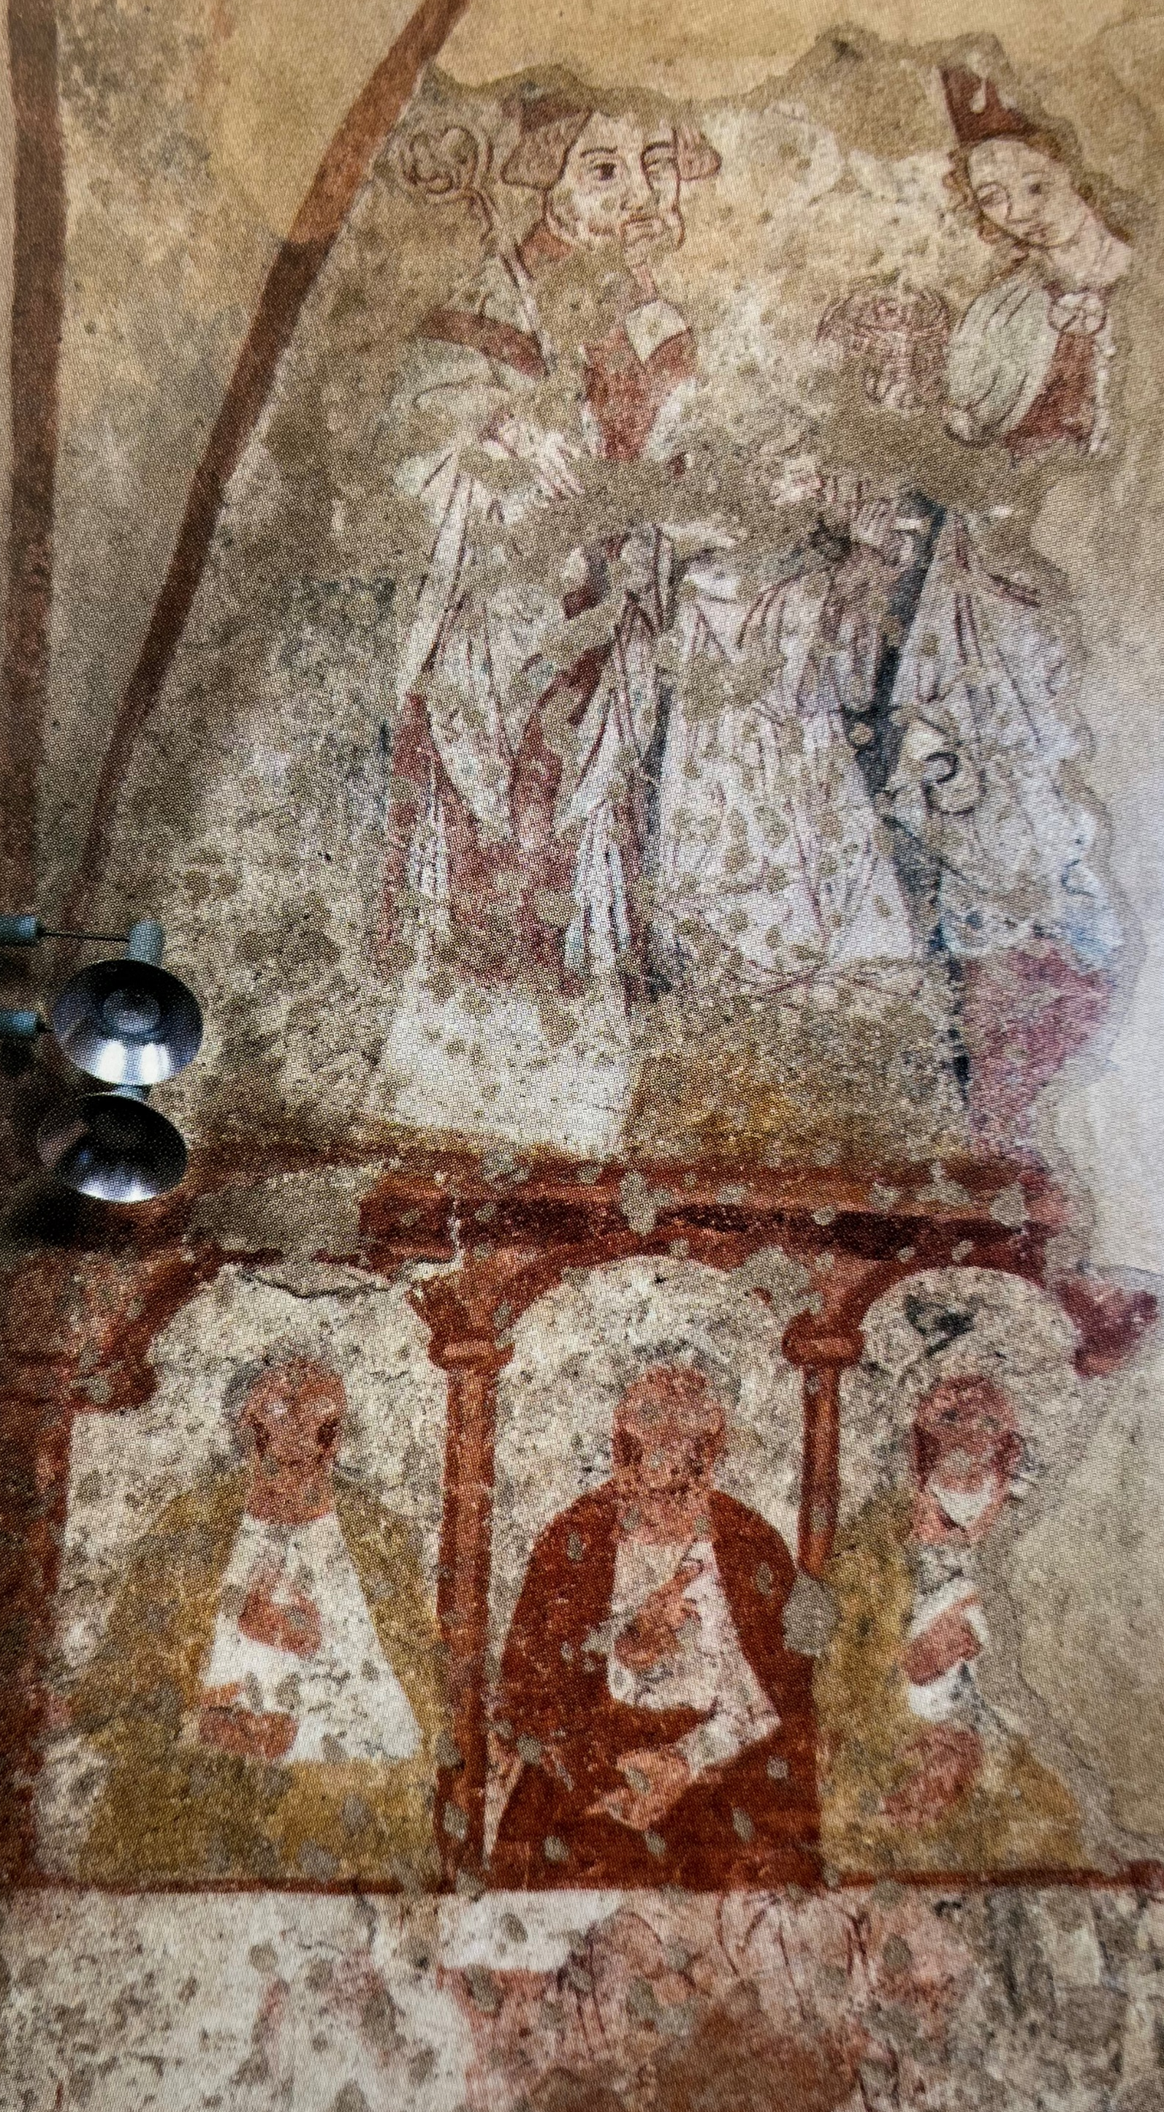
Sanační konzervace
Malby v kostele sv. Bartoloměje v Pošné
analýza pomocí SEM-EDS, FTIR, XRD
malby poškozeny pekováním → doplňky z roku 1956 s tenkou vrstvou retuší na originálním povrchu za použití materiálů odpovídajícím historickému kontextu
historické i moderní vrstvy byly již degradovány
klimatické faktory: vysoká RV a vlhkost vzlínající od země → navrženo odstranění vnějších nepropustných omítek a úprava svažitého terénu, drenáž a odvlhčování vzduchu
snaha spíše o zachování původních maleb než o kompletní restaurování
čištění neionogenním tenzidem Alvol OMK, konsolidace barevné vrstvy derivátem celulózy Klucel G, konsolidace omítek silikátovým prostředkem Sebosil S a injektáží omítkovým tmelem na bázi hydraulického vápna
doplňky z roku 1956 odstraněny a byly nahrazeny doplňky imitující středověkou omítku
byly provedeny lokální retuše
Malby v kostele sv. Bartoloměje v Pošné po restaurování [19]

Slide 39
Děkuji za pozornost.

Slide 40
Zdroje
Białek-Kostecka D. et al.: Wall painting consolidation in the Polish conservation practice. Needs and challenges, Acta Artis Academica 2017: Painting as a Story, (2017) 189-195.
Grassi S. et al.: The conservation of the Vecchietta's wall paintings in the Old Sacristy of Santa Maria della Scala in Siena: The use of nanotechnological cleaning agents, Journal of Cultural Heritage, 8 (2007) 119-125. Quiles A. et al.: A high-precision chronological model for the decorated Upper Paleolithic cave of Chauvet-Pont d'Arc, Ardèche, France, Proceedings of the National Academy of Sciences (). DOI: 10.1073/pnas.1523158113
Hradil D. et al.: Crocoite PbCrO4 and mimetite Pb5(AsO4)3Cl: rare minerals in highly degraded mediaeval murals in Northern Bohemia, Journal of Raman Spectroscopy, 45 (2014) 848-858.
Kotlík P. et al.: Nástěnné malby. Zpravodaj STOP, 11 (2009).
Navratilova, M. R.: CONSERVATION RESEARCH AND REFERENCE CONSERVATION OF MEDIEVAL WALL PAINTINGS IN THE CHURCH OF ST. BARTHOLOMEW IN POSNA, Acta Artis Academica 2017: Painting as a Story, (2017) 161-171.
Williamson, B.: Site, seeing and salvation in fourteenth-century Avignon (Frescoes by Simone Martini above the entrance to the Cathedral of Notre-Dame-des-Doms), Art History, 30 (2007)
How Buon Fresco Brought Perspective to Drawing [online]. [Accessed 2022-05-04]. Accessible from: https://daily.jstor.org/buon-fresco-brought-perspective-drawing/
Nástěnná malba [online]. [Accessed 2022-05-04]. Accessible from: https://cs.wikipedia.org/wiki/N%C3%A1st%C4%9Bnn%C3%A1_malba
Restaurování nástěnných maleb. Historik umění a restaurátor [online]. [Accessed 2022-05-04]. Accessible from: http://www.mc-galerie.cz/restauratori/clanky/restaurovani-nastennych-maleb-historik-umeni-a-restaurator.html
The conservation of wall paintings [online]. [Accessed 2022-10-04]. Accessible from: https://onlinelibrary.wiley.com/doi/10.1002/col.22383#col22383-bib-0007

Slide 41
Zdroje obrázků
[1] https://www.idnes.cz/zpravy/zahranicni/jeskynni-malba-jeskyne-umeni-nejstarsi-prase-divoke-indonesie-archeologove-sulawesi.A210114_155820_zahranicni_dtt
[2] https://upload.wikimedia.org/wikipedia/commons/1/1e/Lascaux_painting.jpg
[3] https://epochaplus.cz/altamira-takhle-vypada-galerie-z-praveke-doby/
[4] https://www.irozhlas.cz/veda-technologie/historie/katerinska-jeskyne-cert-moravsky-kras_2005230700_pj
[5] https://blanensky.denik.cz/publicistika/tajemna-kresba-v-byci-skale-je-z-mladsi-doby-kamen.html
[6] https://www.novinky.cz/cestovani/clanek/nejen-pompeje-zkaze-neuniklo-ani-mene-zname-herculaneum-40301827
[7]https://upload.wikimedia.org/wikipedia/commons/thumb/b/bc/The_Last_Supper_Leonardo_Da_Vinci_High_Resolution_size_32x16.jpg/1920px-The_Last_Supper_Leonardo_Da_Vinci_High_Resolution_size_32x16.jpg
[8] https://temata.rozhlas.cz/vatikanska-muzea-priblizuji-sve-sbirky-i-nevidomym-a-neslysicim-8013333
[9] https://www.turistika.cz/mista/ceske-budejovice-nastenne-malby-v-kostele-obetovani-panny-marie/detail
[10] https://www.idnes.cz/brno/zpravy/malba-vesnicane-hrad-veveri-restaurovani.A210122_590754_brno-zpravy_krut
[11] https://onlinelibrary.wiley.com/doi/10.1002/col.22383#col22383-bib-0007
[12] https://www.getty.edu/publications/resources/virtuallibrary/089236162X.pdf
[13] https://upload.wikimedia.org/wikipedia/commons/thumb/5/53/Jesse_spandrel_beforeandafter.jpg/1280px-Jesse_spandrel_beforeandafter.jpg
[14] https://ceskolipsky.denik.cz/zpravy_region/chatrajici-kostel-v-kurivodech-je-diky-objevu-perlou-20140727.html
[15] Hradil D. et al.: Crocoite PbCrO₄ and mimetite Pb₅(AsO₄)₃Cl: rare minerals in highly degraded mediaeval murals in Northern Bohemia, Journal of Raman Spectroscopy, 45 (2014) 848-858.
[16] https://onlinelibrary.wiley.com/doi/10.1111/j.1467-8365.2007.00530.x
[17] https://upload.wikimedia.org/wikipedia/commons/a/a6/Old_Sacristy_-_Santa_Maria_della_Scala_-_Siena_2016.jpg
[18] Grassi S. et al.: The conservation of the Vecchietta's wall paintings in the Old Sacristy of Santa Maria della Scala in Siena: The use of nanotechnological cleaning agents, Journal of Cultural Heritage, 8 (2007) 119-125.
[19] Navratilova, M. R.: CONSERVATION RESEARCH AND REFERENCE CONSERVATION OF MEDIEVAL WALL PAINTINGS IN THE CHURCH OF ST. BARTHOLOMEW IN POSNA, Acta Artis Academica 2017: Painting as a Story, (2017) 161-171.

